Slide 1
Učebnice pro 1. stupeň základní školy

Slide 2
Nová škola
Nakladatelství Nová škola Brno
https://www.nns.cz/blog/
Vydávají:
Učebnice hudební výchovy
Metodický průvodce, zpěvník
CD - doprovodné instrumentální skladby k učebnici

Slide 3
Učebnice

Slide 4
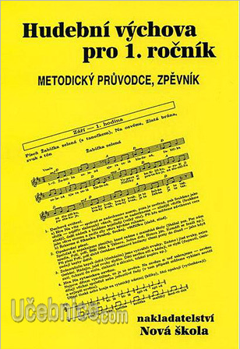
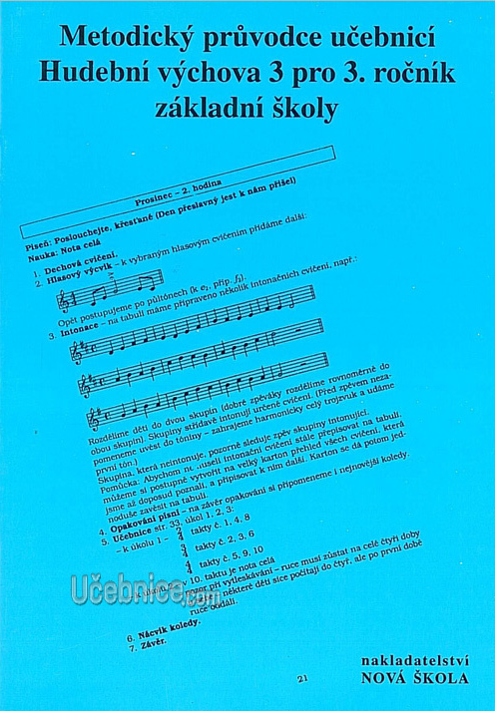
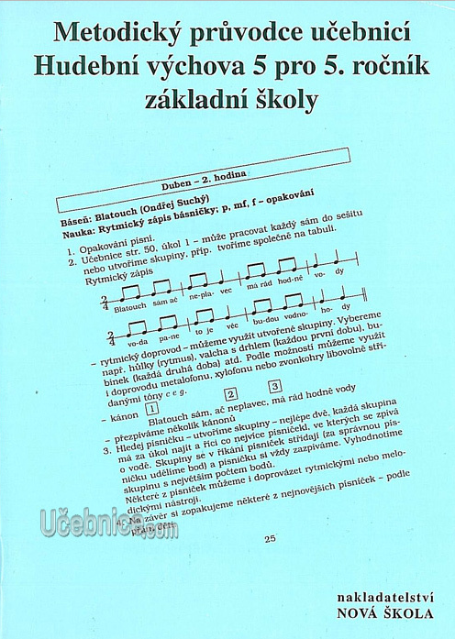
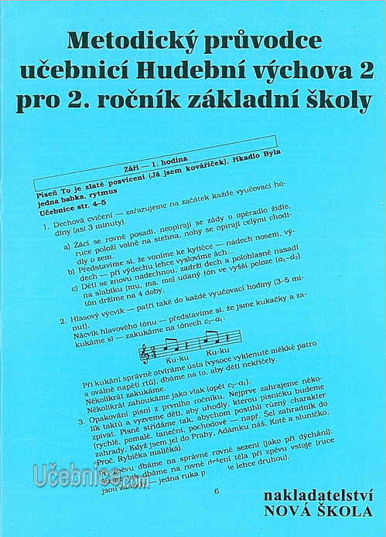
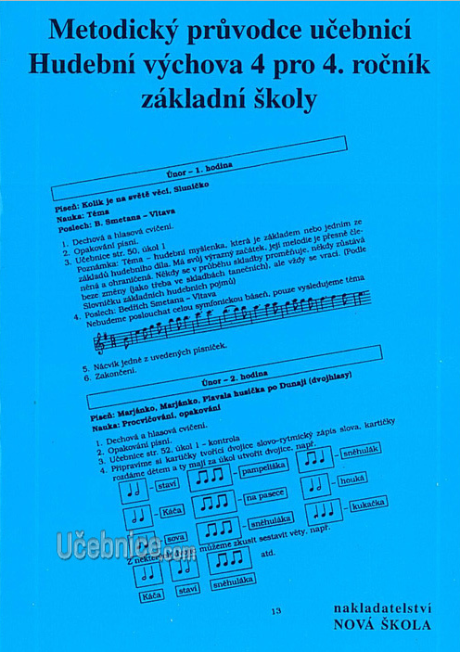
Metodický průvodce

Slide 5
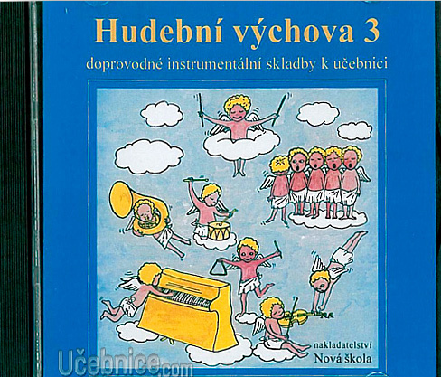
Cd s doprovodnými skladbami

Slide 6
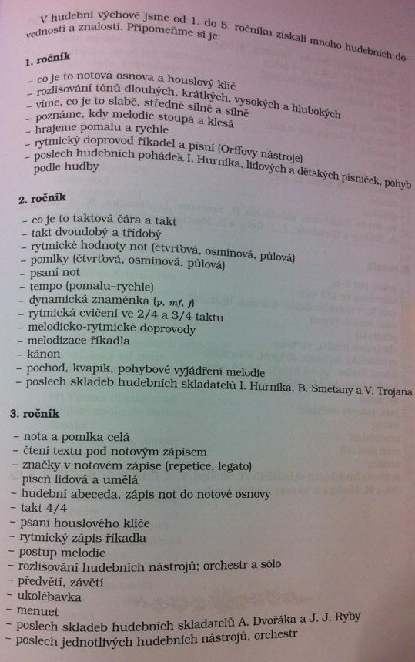
Učebnice obsahuje:
Písničky, rytmická cvičení
Velmi krátký výklad
Heslovité informace např.
Zesilovat
Pouze v učebnici pro 5. ročník je celkový přehled probírané látky

Slide 7
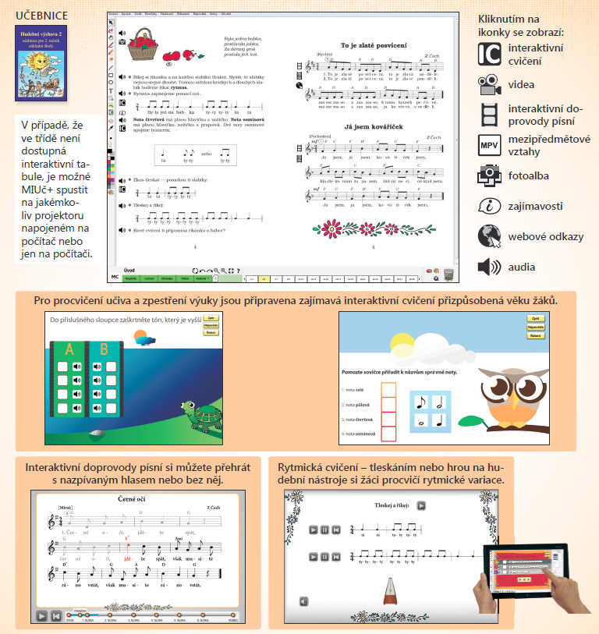
Multimediální interaktivní učebnice
https://www.nns.cz/blog/multimedialni-interaktivni-ucebnice-hudebni-vychova/

Slide 8
SPN – Lišková marie
Pedagogické nakladatelství SPN Praha
http://spn.cz/
Vydávají:
Učebnice hudební výchovy
CD
Metodické příručky
Učebnice obsahuje:
Delší výkladové texty
Barevné obrazové přílohy
Seznam probírané látky v každé učebnici (Co jsme se naučili?)
Seznam poslechové hudby
Hudební hádanky, úkoly, hry, apod.

Slide 9
Učebnice HV

Slide 10
CD k učebnici HV

Slide 11
Metodická příručka

Slide 12
Ladislav daniel: „Ptačí“ učebnice

Slide 13
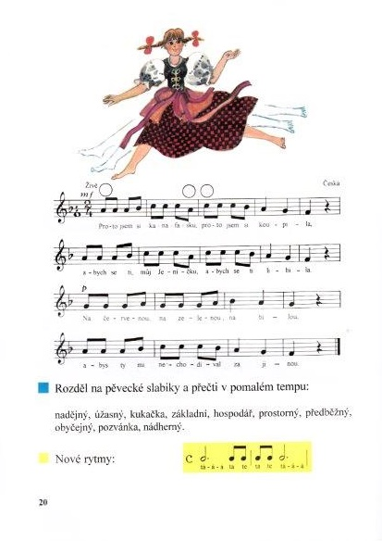
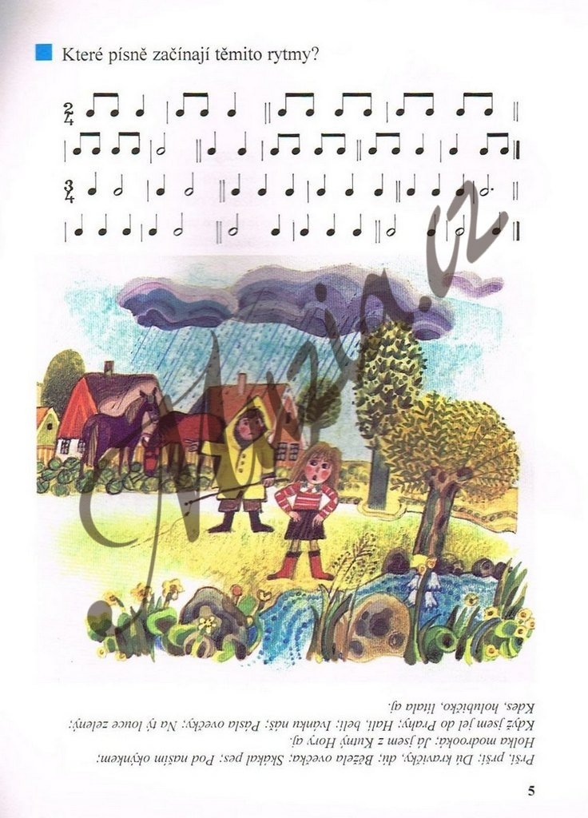
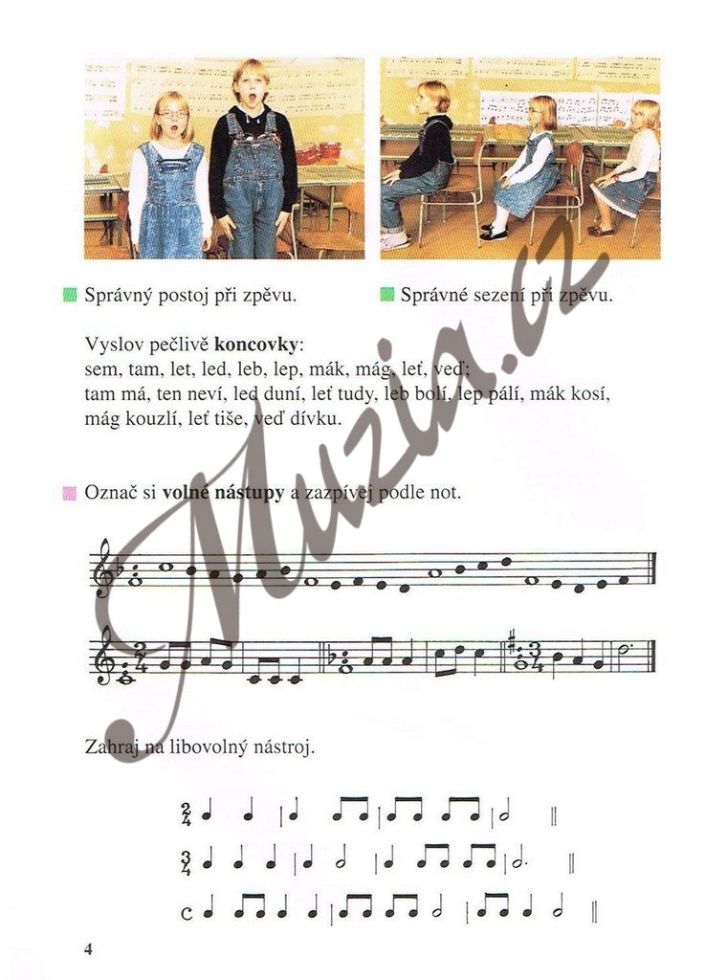

Slide 14
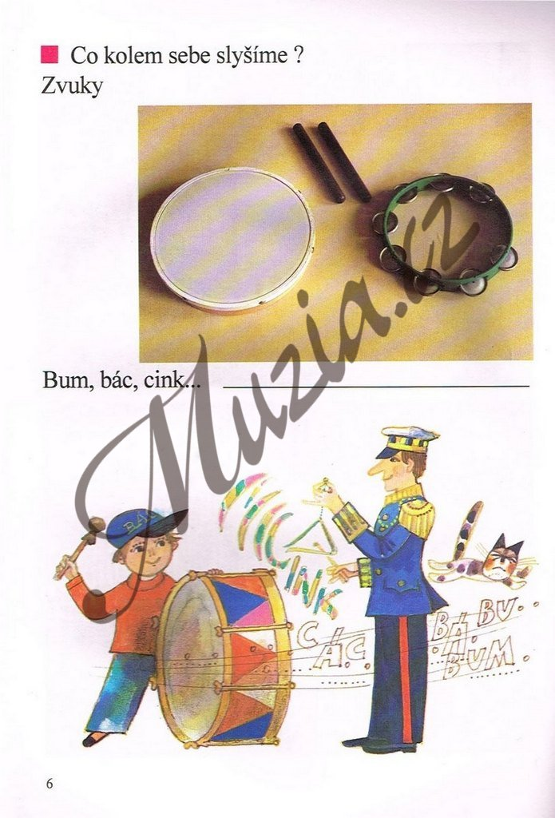
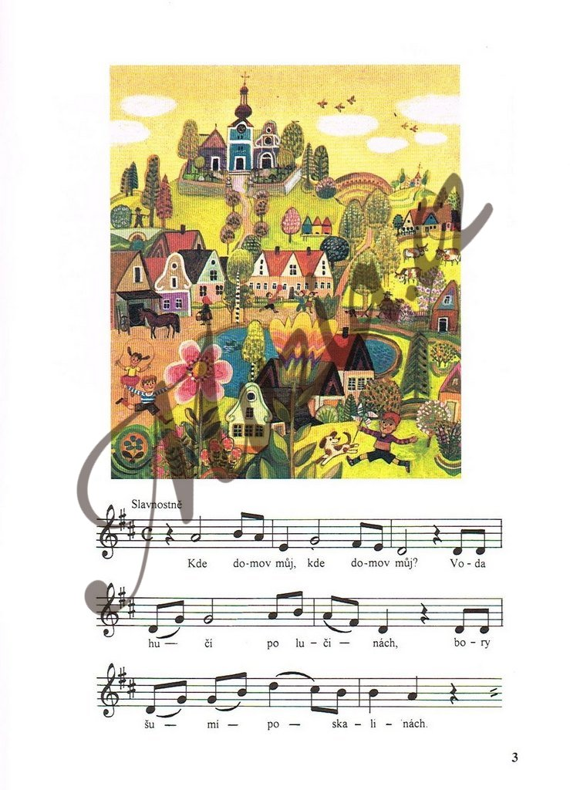
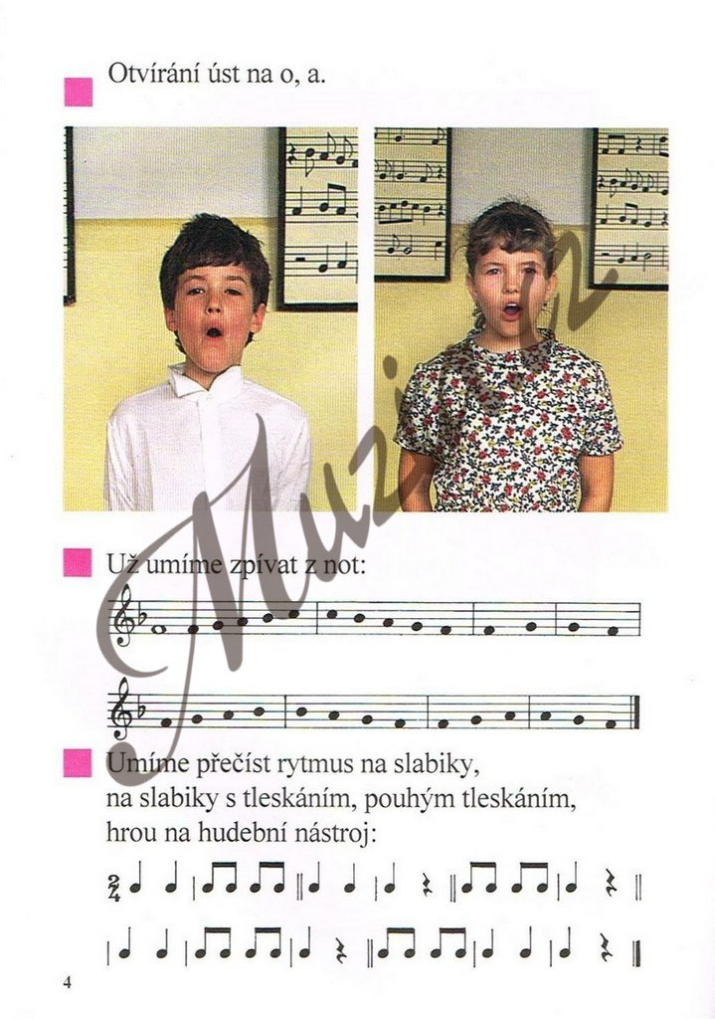

Slide 15
Ladislav daniel: „Ptačí“ učebnice – příručka pro učitele

Slide 16
Fraus

Slide 17
Ostatní učebnice
Nakladatelství SPN
Učebnice hudební výchovy Jan Budík
Učebnice hudební výchovy Radko Rajmon
Hudební výchova pro 5. ročník základní školy Jiří Kolář

Slide 18
Jaroslav jahoda
Metodická příručka pro 1. - 3. třídu a 4. - 6. třídu speciálních škol
Příručka obsahuje např. :
Písničky
Rytmická rozpočítadla
Vypsané instrumentální doprovody

Slide 19
Doplňková literatura pro učitele

Slide 20
Digitálně zpracované učebnice hv
https://ucebnice-hv.webnode.cz/
Učebnice pro 1. ročník základních škol obsahuje:
33 výukových kapitol
29 video ukázek
58 audio ukázek
zpěvník pro 1. ročník
procvičování notového písma
poznávání hudebních skladatelů
Ukázka kapitoly 1. Zvuky a tóny

Slide 21
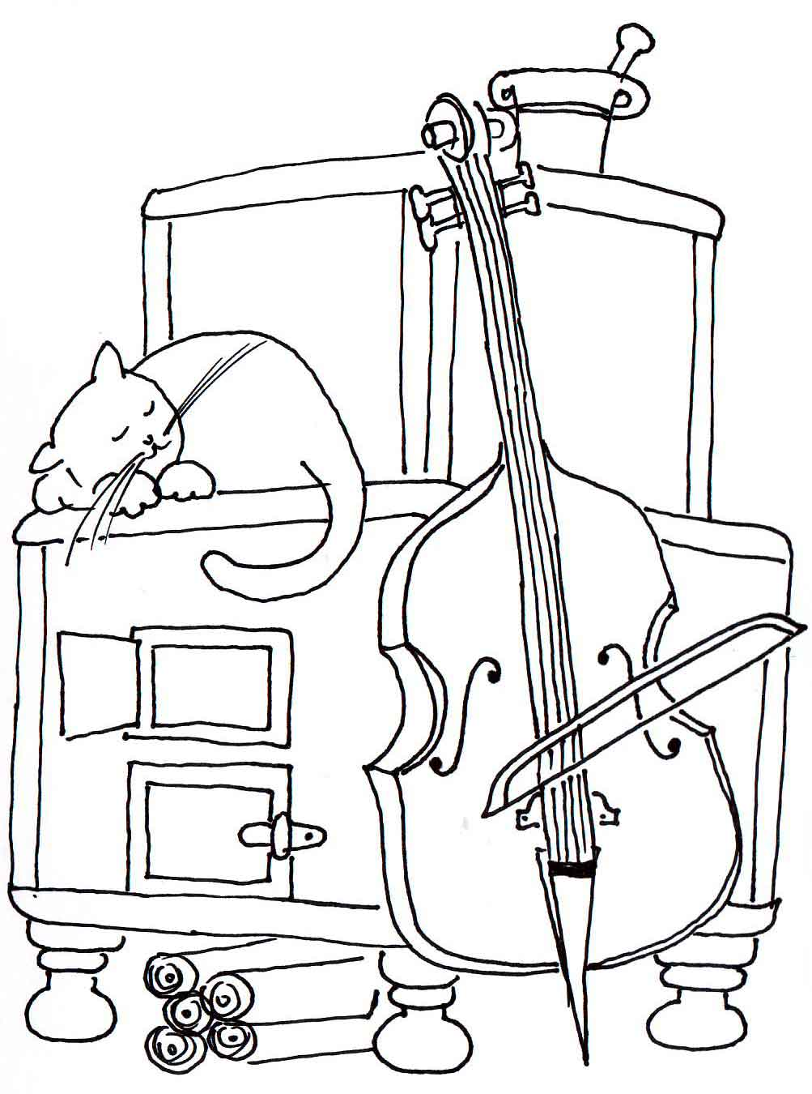
Metodický portál
https://dum.rvp.cz/index.html
Hotové materiály např. Písničkové hádanky

